Slide 1
2019-2020 SEZONU
MHK DOĞAN BABACAN YAZ SEMİNERİ
İL EĞİTİMİ
OYUN KURALLARINDAKİ DEĞİŞİKLİKLER

Slide 2
Law 3/ Kural 3 Substitutes /Yedekler
Oyuncu değişikliğinde, yarı alan çizgisinden uzun zamanda oyunu terk eden oyuncunun adil olmayan uygulamasının üstesinden gelmek için, hakem aksini belirtmedikçe oyuncu şimdi en yakın noktadan terk etmek zorundadır.
Bu durumun istisnaları;
Eğer oyuncu yarı alan çizgisinden hızlıca çıkıyorsa
Güvenlik/Sağlık sorunu nedeniyle
Oyuncu sakatlanmışsa (ve sedye ile terk etmesi gerekiyorsa)
Bu Kuralın ruhunu ihlal eden bir oyuncu, sportmenlik dışı davranış nedeniyle cezalandırılır.

Slide 3
Kural 12 Takım yetkilileri
Takım yetkililerinin fena hareketlerinde SK/KK denemesi başarılı oldu ve her seviyede birçok fayda sağladı (Zor Büyük Antrenörler ile ilişki kuran Genç Hakemler dahil)
Disiplin cezasının daha iyi anlaşılması
Çatışma durumlarından kaçının
Disiplin cezalarının 3 seviyesi ve bununla ilgili ihlaller Kural 12’de listelenecektir:
Uyarı Sarı Kart Kırmızı Kart
Bir ihlal işlendiğinde ve ihlali yapanın tespit edilememesi durumunda, yaptırım en yetkili kişiye (teknik direktöre) uygulanır

Slide 4
İhlali Yapan Tanımlanamazsa
Defans takımının yedek kulübesinde tanımlanamayan kişi tarafından top oyun alanına doğru vurulur ve oyuna müdahale ederse, DSV verilir (ilk avantaj etkili olmazsa). Eğer hakem ihlali yapanı tanımlayamazsa, takımın en yetkili kişisi (teknik direktör) ihraç edilmelidir.

Slide 5
Kural 8 - Oyunun Başlaması ve Tekrar Başlaması
Kura atışını kazanan takım şimdi başlama vuruşunu veya atak yapacağı kaleyi seçebilir

Slide 6
Kural 8 & 9 Hakem Atışı
Eğer oyun ceza alanı içinde durursa, Kaleci için hakem atışı yapılır
Eğer oyun ceza alanı dışında durursa, hakem atışı topa son dokunan takımın oyuncusu için son dokunulan noktadan yapılır
Topu rakiplere geri vermeye gerek yoktur.
Bütün durumlarda, diğer tüm oyuncular (her iki takımdan) 4m uzakta olmalıdır

Slide 7
İstisna - Hakem Atışı Gerekmez
Eğer top maç görevlisine çarpar (özellikle hakeme), topa sahip
olan takım değişmezse hakem atışı gerekmez.

Slide 8
Kural 9 –Topun Oyunda ve Oyun Dışı Olması
Top oyun dışındadır:
Top maç görevlisine (hakem) dokunur, oyun alanında kalırsa ve aşağıdaki sonuçlardan herhangi biri varsa:
Bir takım umut vaat eden atağa başlarsa veya
Top direkt kalenin içine giderse veya
Topa sahip olan takım değişirse
Bu gibi durumlarda, oyun tekrar bir hakem atışı ile topa son dokunan takımın oyuncusu için topun maç görevlisine (hakem / yardımcı hakem) dokunduğu yerden yapılır.

Slide 9
Kural 12 – Fauller ve Fena Hareketler /Elle Oynama
Futbol el / kol ile atılan golleri kabul etmiyor!
Aşağıdaki elle oynama durumları kaza ile olsa bile bir Serbest Vuruş verilecektir
Bir gol atarsa ---- DOĞRUDAN ----- hücum oyuncusunun elinden / kolundan
Kendi Elinden/Kolundan bir oyuncu topa sahip olursa/ topu kontrol ederse ve ….. SONRA…. Gol atarsa veya gol atma şansı yaratırsa
Her iki durumda da eğer bilerek ise SARI KART; eğer kazaylaysa SARI KART YOK!!

Slide 10
Kural 13 / Serbest Vuruşlar
Ceza alanı içinde, bir savunma takımı serbest vuruşunda, topa vurulduktan sonra topun oyunda olduğu ve ceza alanını terk etmesi gerekmediği denemesi, daha hızlı ve daha yapıcı bir tekrar başlatma sağlamıştır.
Eğer savunma takımı rakiplerin 9.15 açılmasını beklemeden hızlı serbest vuruş kullanmışsa oyun alanının diğer yerlerinde olduğu gibi devam edecektir.
Rakipler ceza alanı dışında kalmalı ve top oyuna girene kadar en az 9.15m uzakta durmalıdır.

Slide 11
Kural 13 /Serbest Vuruşlar / Defansif Baraj
Üç veya daha fazla savunma takımı oyuncusu bir “baraj” oluşturduğunda, tüm hücum oyuncuları, top oyuna girene kadar “baraj” dan en az 1 m (1yd) uzakta kalması gerekir.
Eğer serbest vuruş kullanılırken, üç veya daha fazla savunma oyuncusu tarafından oluşturulan bir "baraja" hücum oyuncusu 1 m'den (1) daha yakın olursa, endirekt bir serbest vuruş verilir.

Slide 12
Hücum oyuncusu bu pozisyonda duramaz.

Slide 13
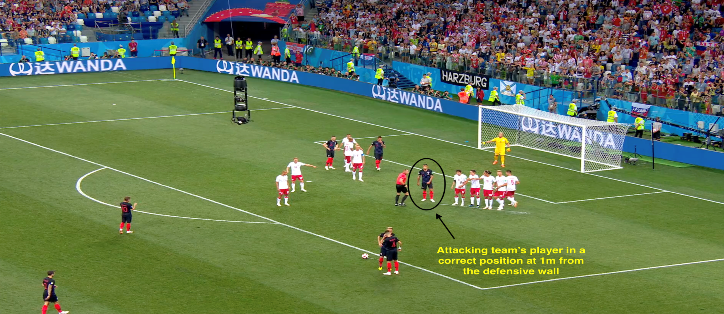
Hücum takımı oyuncusu barajdan 1 metre uzakta olmalıdır.

Slide 14
Kural 14 – Penaltı Vuruşu
Kaleci, vuruş kullanılırken, en az bir ayağının bir bölümü ile kale çizgisi üzerinde /içinde olmalı; çizgi arkasında duramaz ve kale direklerine /üst direğe/ağlara dokunmaz, Bunlar (kale direkleri/üst direkt/ağlar) hareket etmemelidir.
Penaltıyı kullanacak olanın sakatlanması ve tedaviye ihtiyaç duyması, oyuncunun oyundan çıkmasını zorunlu tutar ve penaltı vuruşunu kullanmaz anlamına gelir ki bu adil değildir. Şimdiden sonra oyuncu tedavi edilebilir ve penaltı vuruşunu kullanabilir, bu yüzden oyun alanını terk etmesine gerek yok!

Slide 15
Kural 16 –Kale Vuruşu
Top vuruş yapılınca oyundadır, topla ceza alanını terk etmeden oynanabilir
Rakipler top oyuna girene kadar ceza alanı dışında olmalıdır.
Kaleci kale vuruşunu kullanırken kural dışı davranırsa vuruş tekrarlanır.

Slide 16
Kart oyunun bir sonraki durmasında gösterilebilir
Eğer bir atak sarı veya kırmızı kart gerektiren bir ihlalle durdurulmuşsa, hücum eden takım oyunu hızlı başlatıp bir gol atma fırsatı veya önemli bir fırsat yarattığında bunu bir kart göstermek için engellemek adil değildir.
Bu nedenle, ihlale maruz kalan takım serbest vuruşu hızlıca kullanırsa , açık bir gol atma fırsatı varsa ve hakem kart gösterme prosedürünü başlatmamışsa oyun devam ettirilecektir.(Çünkü bu hücum yapan takımı haksız şekilde engeller) Sarı veya kırmızı kart oyunun bir sonraki durmasında gösterilebilir.
Eğer bu ihlal bir DOGSO ise, oyunun bir sonraki duruşunda ihlali yapan oyuncuya sarı kart gösterilecektir. Çünkü hızlı başlatma, kayıp atağı etkin biçimde yeniden başlatmıştır.

Slide 17
TEŞEKKÜRLER

